Slide 1
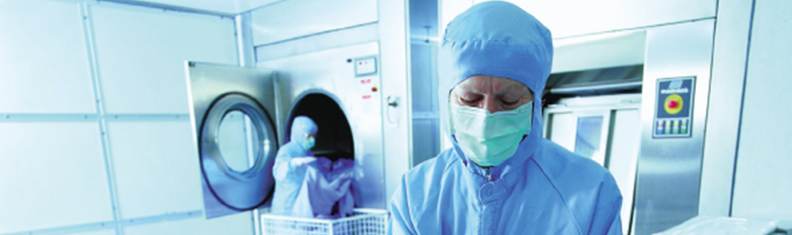
Kompleksowa oferta serwisu odzieży i akcesoriów Cleanroom.
Konferencja Polskiego Stowarzyszenia Bankowania Tkanek i Komórek
Berendsen Textile Service Sp. z o.o.
Warszawa 7-8 czerwca 2013
Jacek Łazowski
Konsultant ds. cleanroom

Slide 2
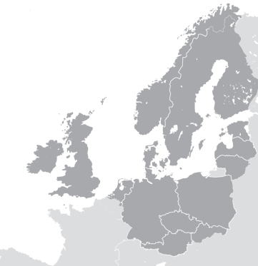



Berendsen w Europie.
Wielka Brytania
Odzież robocza
Hotele i Restauracje
Urządzenia higieniczne
Służba zdrowia
Dania
Maty wejściowe
Odzież robocza
Służba zdrowia
Cleanroom
Urządzenia higieniczne
Czechy
Odzież robocza
Maty wejściowe
Łotwa
Maty wejściowe
Urządzenia higieniczne
15
Krajów
137
Pralni
16.500
Pracowników
1
5
9
13
Austria
Służba zdrowia
Estonia
Maty wejściowe
10
14
Norwegia
Odzież robocza
Matywejśćiowe
Cleanroom
Słowacja
Odzież robocza
Maty wejściowe
Finlandia
Odzież robocza
Maty wejściowe
2
6
11
15
Irlandia
Odzież robocza
Maty wejściowe
Cleanroom
Urządzenia higieniczne
Służba zdrowia
Hotele
Litwa
Maty wejściowe
12
Szwecja
Odzież robocza
Maty wejściowe
Cleanroom
Urządzenia higieniczne
Służba zdrowia
Hotele i Restauracje
15
7
Holandia
Odzież robocza
Cleanroom
Maty wejściowe
Urządzenia higieniczne
6
3
14
7
2
5
13
1
12
Polska
Odzież robocza
Maty wejściowe
Cleanroom
Urządzenia higieniczne
3
8
Niemcy
Odzież robocza
Cleanroom
Służba zdrowia
8
4
4
9
11
10

Slide 3
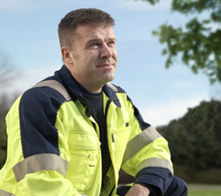
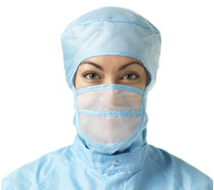
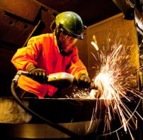
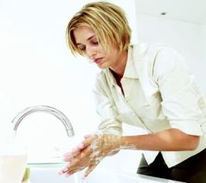
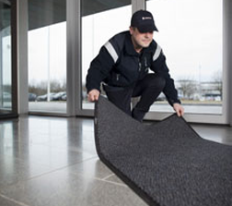
Obszary działalności firmy Berendsen
Serwis odzieży roboczej
Cleanroom
Serwis odzieży ochronnej
Serwis urządzeń higienicznych
Maty wejściowe
Odzież robocza do większości branż z obszaru produkcji, prztetwórstwa, handlu, dystrybucji.
Cleanroom
ESD
Biotechnologia
Ochrona zdrowia
Farmacja
Microelektronika
Optyka
Odzież chroniąca przed czynnikami termicznymi, chemicznymi, ESD
Kompleksowa usługa wynajmu
i serwisu urządzeń higienicznych, takich jak np.: dozowniki do mydła, ręczniki.
Kompleksowa usługa serwisu mat wejściowych, mat logo oraz mat ergonomicznych.
Notes:
Ensuring specialized knowledge in both product development as sales and ensures best dedicated service to the customer

Slide 4
Co to jest Cleanroom
Cleanroom jest to rodzaj pomieszczenia o kontrolowanych parametrach środowiskowych w szczególności zanieczyszczeń typu: pył, kurz, bakterie, opary chemiczne, itp.
W zależności od wymaganej czystości atmosferycznej pomieszczenia cleanroom dzielone są na klasy, w których definiuje się ilość i rozmiar zanieczyszczeń na metr sześcienny atmosfery.

Slide 5
Rodzaje pralni
Pranie przemysłowe
Pralnie z barierą higieniczną
Pralnie monitorowane
Pralnie Cleanroom
Notes:
Cleanroom laundry:
Laundry in a cleanroom environment with controlled bacteria and particle level.
Continuous calibrating of process equipment and validation of the plant.
Continuous particle control in the air.
Autoclave or vacuum packaging of textiles.
Process monitoring by BMS.
Controlled laundry: CNC – Controlled Not Classified
Physical separation between dirty/clean areas as well as between different lines.
Sluices for entry and exit for personnel and clothing.
Focus on employee behavior at the sluices and in production.
Permanent bacteriological measurements at critical control points.
Certified by ISO 22000 (HACCP) and validated by ISO 14644-1.
Hygienic laundry:
Controlled airflow from clean to unclean production area.
Physical separation between clean and unclean production area.
Barrier washing mashines built into the wall between sorting and folding.
Hygiene and behavioral descriptions for all employees.
Industrial laundry:
Production process to ensure thermal disinfection.
Visiual quality control.
High risk of cross-contamination.

Slide 6
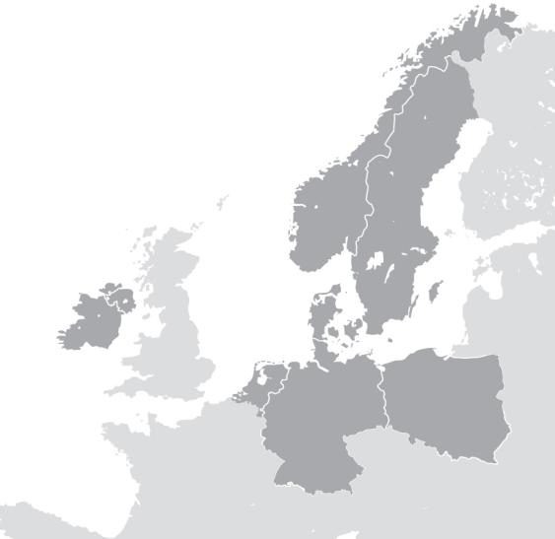
Pralnie Cleanroom w Europie
Holandia
Bolsward
7
Krajów
7
Wyspecjalizowanych pralni
1
Dania
Holbæk
2
Szwecja
Nyköping RR
3
Norwegia
Oslo
4
Niemcy
Bad Windsheim
5
4
Polska
Szamotuły koło Poznania
6
3
Irlandia
Cork
7
2
7
1
5
6

Slide 7







Berendsen Polska w liczbach…
 | 180 000
 | pracowników ubranych w naszą odzież roboczą
 | 12 000
 | Klientów, którzy nam zaufali
 | 5 000 000
 | kilometrów rocznie przejeżdżają nasze samochody dostarczając odzież i maty do naszych Klientów
 | 5
 | zakładów
 | 1 800 000
 | sztuk odzieży w użytkowaniu naszych klientów
 | 30 000
 | mat wyłożonych u naszych Klientów

Slide 8
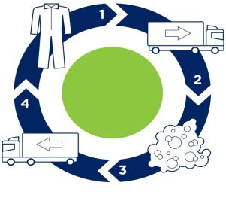
Model biznesowy
  Odzież czysta
  Odbiór odzieży brudnej
  Pranie
  Dostawa do klienta

Slide 9
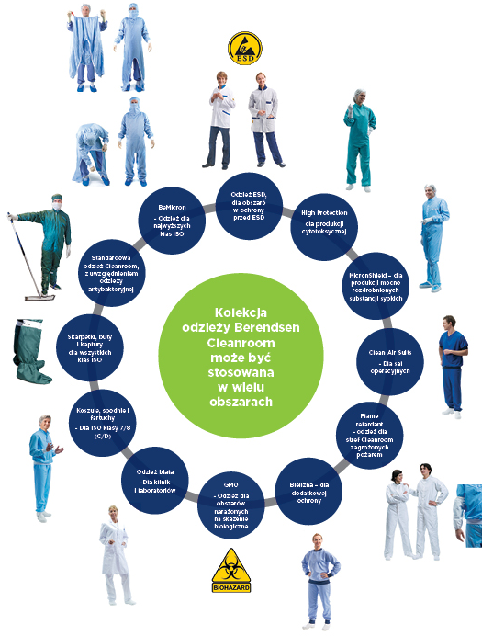
Odzież i usługi dla stref Cleanroom
Szeroka gama zastosowań.
  Na wszystkie poziomy klas cleanroom
  Oferujemy pełną gamę odzieży
  Cleanroom dostosowaną do
  Twoich potrzeb np.:
    Odzież bakteriobójcza
    Odzież ochronna
    Bielizna
    Odzież ESD dla stref EPA
    Odzież laboratoryjna
Notes:
ESD - ElectroStatic Discharge, EPA – ESD Protected Area, GMO – Genetically Modified Organisms – some laboratories work with these and therefore have a containment procedure (not special garments but special handling/logistical procedure)
Protective garments include garments for cytotoxic production and ”MicronShield” garments with small pore size for powder production.

Slide 10
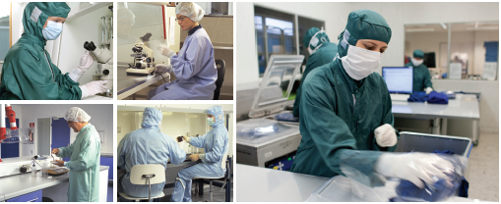
Kompleksowa obsługa odzieży Cleanroom
Certyfikacja zgodna z aktualnie obowiązującym ustawodawstwem
Bieżąca kontrola kluczowych parametrów procesu
Walidowany i skalibrowany najwyższej jakości sprzęt
Wysoce wykwalifikowana załoga
Gwarancja najwyższej jakości
Od zakupu, przez magazynowanie, pranie, naprawy
i wymiany aż do dostawy
Zaawansowana technologia ułatwiająca bieżącą kontrolę:
  Chip lokalizacyjny
  Berendsen Online Services
Pełna kontrola
Współpraca ze starannie wyselekcjonowanymi dostawcami
Doradztwo i szkolenia
Rozwiązania dopasowane do indywidualnych potrzeb
Rozwiązanie idealnie dopasowane do Twoich potrzeb

Slide 11
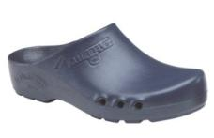
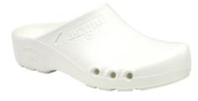
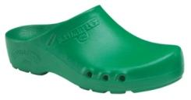
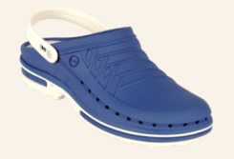
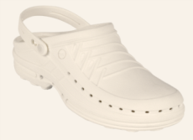
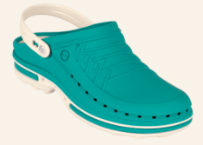
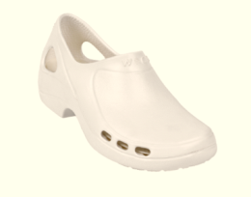
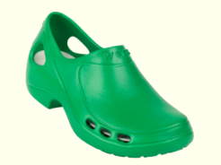
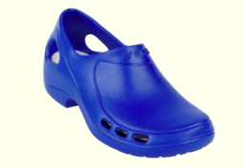
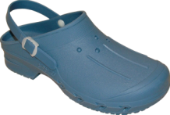
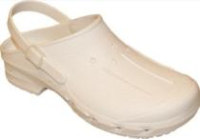
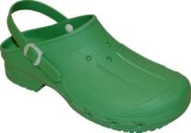
W przygotowaniu - MicronClogs®
Klimaflex
(anatomiczny kształt)
Wock®
(Autoklaw)
Wock® Everlite
(Bardzo lekkie z
zabudowaną piętą)
Sunshoes
(Autoklaw)

Slide 12
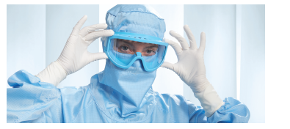
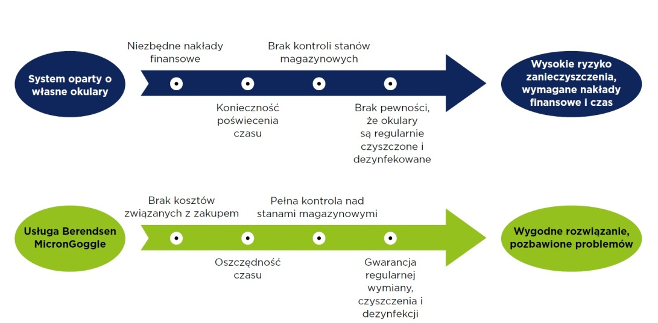
W przygotowaniu - MicronGoggles
Serwis gogli ochronnych do stref kontrolowanych

Slide 13
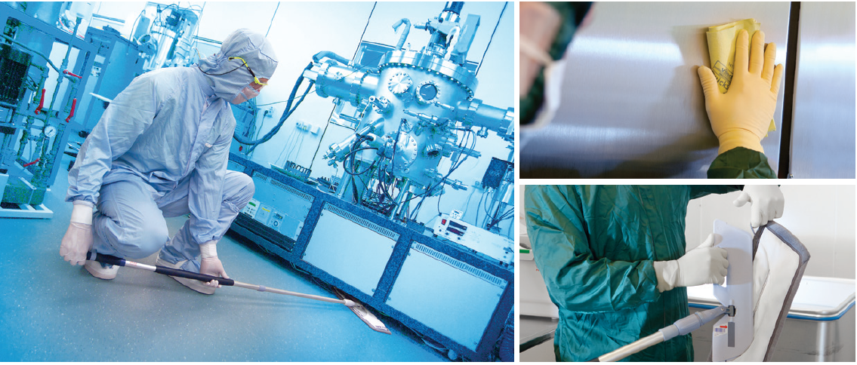
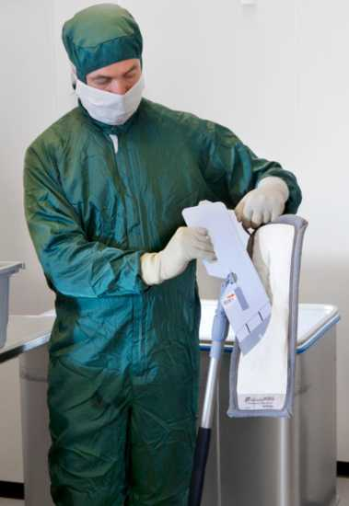
MicronSwep®
Unikalny system utrzymania czystości w strefach kontrolowanych

Slide 14
MicronSwep®
Unikalny system utrzymania czystości w strefach kontrolowanych
Skuteczne pochłanianie zanieczyszczeń
Łatwa obsługa
Precyzyjne dozowanie wody i chemikaliów
Eliminacja zagrożenia powstania zanieczyszczeń krzyżowych
Przyjazny dla środowiska sposób prania
Najwyższa jakość gwarantująca optymalny poziom higieny
Ergonomiczne i lekkie materiały
System czyszczenia jednoetapowego
Ograniczona ilość ruchów w strefie Cleanroom
Ergonomia – uśmiech na twarzy Twoich pracowników
Zakup, administracja, pranie i bieżące naprawy, logistyka.
Berendsen Online Services
Rozwiązanie będące częścią kompleksowej oferty dla pomieszczeń kontrolowanych.
Oszczędność czasu
i zasobów

Slide 15
Rozwiązania logistyczne
Dopasowane do Twoich potrzeb
Pakowanie zgodnie z Twoimi oczekiwaniami
Opakowania Autoklaw dla najwyższych klas czystości
Optymalne i ergonomiczne i bezpieczne opakowanie
Oszczędność czasu
i pieniędzy
Dostawy i dystrybucja dopasowana do Twoich potrzeb
Serwisanci wewnętrzni
Optymalna dystrybucja
Estetyczne szafki pomagające utrzymać porządek
w szatniach
Szafki FiFo zgodne z wymogami GMP
Inteligentne szafki rejestrujące odzież za pomocą chipów lokalizacyjnych
Szafki na odzież skażoną biologicznie
Pełna kontrola

Slide 16
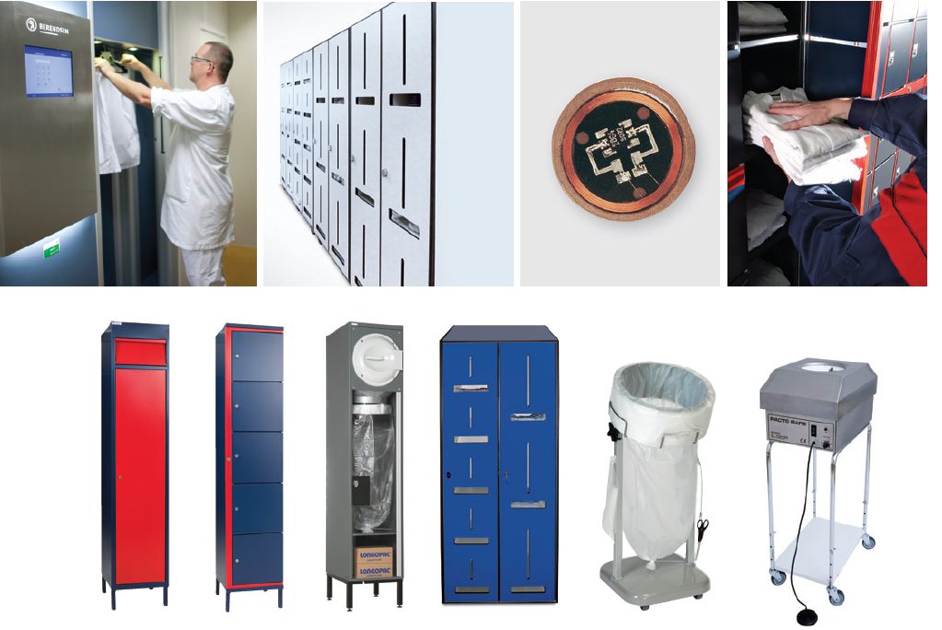
Rozwiązania logistyczne
Dopasowane do Twoich potrzeb

Slide 17
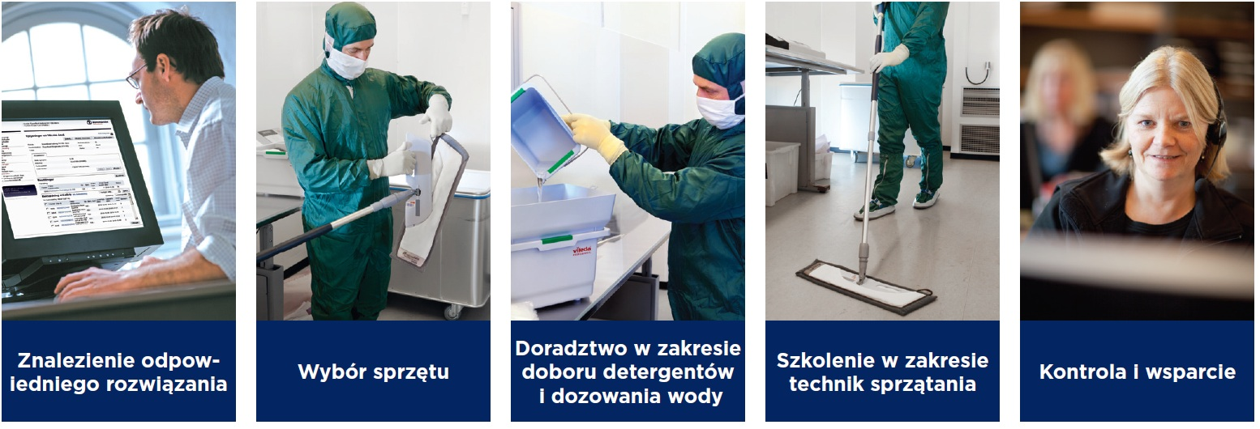
Usługi szkoleniowe i doradcze
Jesteś w dobrych rękach
Aktualna wiedza i know-how
Jesteś na bieżąco
Trenerzy zewnętrzni
Najwyższej jakości standardy szkolenia
Wysoka skuteczność
Bieżąca analiza trendów rynkowych
Dzielenie się wiedzą
Innowacje

Slide 18
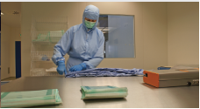
Pralnia Cleanroom w Szamotułach
Oferujemy usługi zgodnie z:
ISO Klasy 5 i 6 = GMP A & B
Sterylizacja odzieży
Działamy w oparciu o:
ISO 9001 System zapewnienia Jakości
ISO 14001 Środowiskowy
ISO 14644 Pomieszczenia czyste
i związane z nimi strefy kontrolowane
Notes:
- A team dedicated to provide best service / an organisation of specialists – even own dedicated product manager for cleanroom –ensuring contionous development of best services, products and business propositions to bring value to the customer

Slide 19
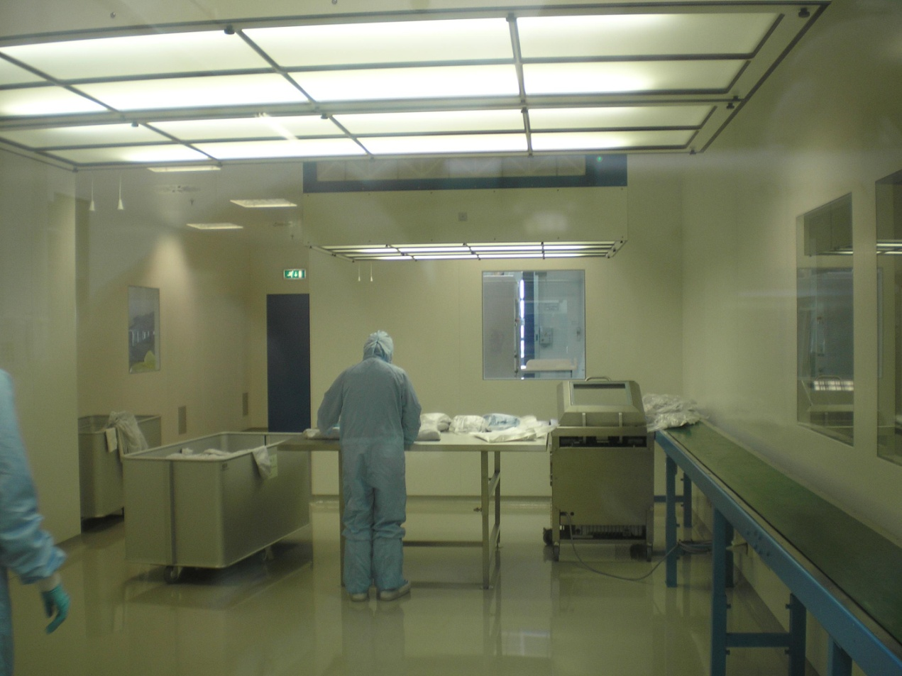
Stanowisko składowania i pakowania odzieży

Slide 20
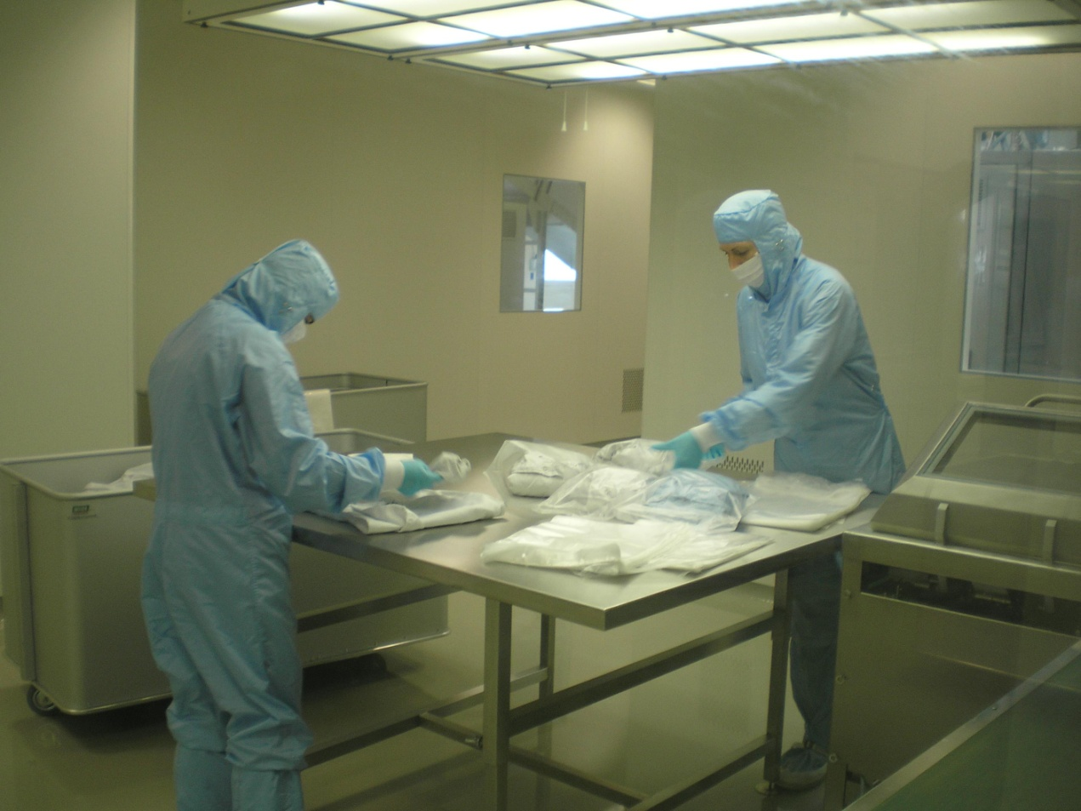
Stanowisko pakowania odzieży

Slide 21
Kontrola jakości
Punkt kontrolny | Częstotliwość | Parametry
Ilość cząsteczek na odzieży | Codziennie | < 1200 sztuk > 0,5 µ
Ilość cząsteczek | Ciągle | Reg. in CTS
Mikroorganizmy | Codziennie | < 5 CFU na płytkę agar
Kontrola czystości | Codziennie | < 5 CFU na płytkę agar
Rękawiczki | Codziennie | < 5 CFU na płytkę agar
Klasyfikacja bakterii | Co pół roku | Brak wytycznych
Woda używana w procesie przed filtrowaniem | Co pół roku | < 200 CFU na ml.
Woda używana w procesie po filtrowaniu | Co pół roku | < 25 CFU na ml.
Woda używana w procesie po jednostce UV | Co pół roku | < 10 CFU na ml.
Woda używana w procesie po płukaniu | Co pół roku | < 100 CFU na ml.
Torebki plastikowe | Co pół roku | < 10 CFU na 100 ml.

Slide 22
Klasyfikacja Cleanroom
ISO 14644-1 standard | Tradycyjna klasyfikacja FS 209E (nieaktualna) | Limit na m³ do >= 0,5 μ | US Federal standard | GMP standard
1
2 |  | 4
3 |  | 35 | M1,5
4 | 10 | 352 | M2,5
5 | 100 | 3.520 | M3,5 | A & B
6 | 1.000 | 35.200 | M4,5
7 | 10.000 | 352.000 | M5,5 | C
8 | 100.000 | 3.520.000 | M6,5 | D
9 | 1.000.000 | 35.200.000 | M7,5
Notes:
Use time on this slide only if neccessary for explanation

Slide 23
Wymagania dotyczące procesu prania
  Czystość wizualna
  Czystość cząsteczkowa
  Czystość bakteriologiczna
  Identyfikowalność (śledzenie i rejestrowanie procesów)
Notes:
Perhaps include slide with local certificates ISO 9001, 14001 etc.

Slide 24
Źródła zanieczyszczeń –
Po co to wszystko?
Człowiek
Powietrze
Powierzchnia
Produkt
Notes:
The humans account for 90% of particles in a cleanroom

Slide 25
„Nawet stojący bez ruchu człowiek uwalnia 100 tyś. Cząstek powyżej 0,3µ/min. Są to fragmenty naskórka, rzęsy, włosy. Mogą to być fragmenty makijażu – cząstki pudru, cieni do powiek, tuszu do rzęs.„
Aby zmniejszyć oddziaływanie ludzkich czynników fizjologicznych na produkt, stosuje się:
Osłony na urządzenia,
Nawiew laminarny, który pełni między innymi rolę kurtyny powietrznej,
Ubrania ochronne – rodzaj ubrania uzależniony jest od typu produkcji i klasy czystości pomieszczeń,
Szkolenia z zasad postępowania w strefach czystych,
Regularne badania lekarskie personelu,
Szkolenia z zakresu higieny.
Notes:
Link to customer relevance of particles electronics and pharma

Slide 26
Wpływ odzieży na uwalnianie cząsteczek
Personel uwalnia około 90% cząsteczek w pomieszczeniach kontrolowanych
Odpowiednio dobrana i serwisowana odzież jest w stanie zredukować ilość uwalnianych cząsteczek do blisko 95%
Odpowiednio dobrana bielizna powoduje redukcję uwalnianych cząsteczek
o kolejne 90%

Slide 27
Dlaczego warto skorzystać z usług Berendsen?
Notes:
Emphasize in particular detail the argument which brings most value to the specific customer
Security of delivery
7 separate cleanroom plants in Europe with high classification level and a robust contingency plan between plants. This ensures 100% delivery for our customers – even in case of fire or complete break down at the laundry. The back-up plan includes separate warehouses of cleanroom textiles.
Security of quality
Quality in both products, testing methods and continuous monitoring of Berendsen cleanroom plants. This is ensured through international knowledge sharing and dedicated QA work. Specialized cleanroom laundries eliminate the risk of cross contamination.
Security of service
Specialized cleanroom plants ensure highest level of service performed by employees in CL2000 production lines. Employees have responsibility for their customers, which leads to better understanding of customer’s needs. Our flexibility is emphasized by customers in our systematic customer satis-faction surveys.
Security of documentation
Why is Berendsen different? – Because we can document all we say.

Slide 28
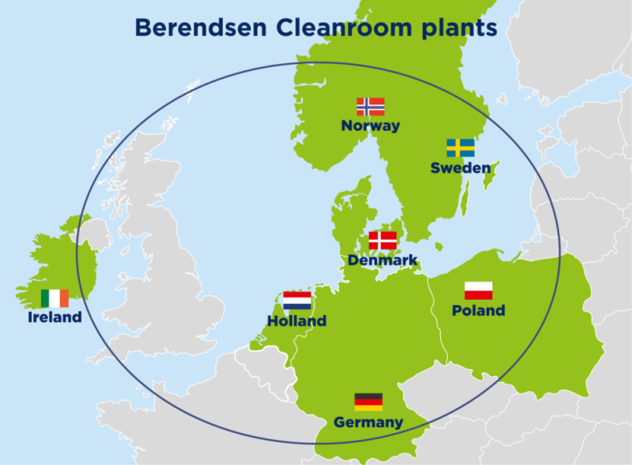
  Gwarancja ciągłości dostaw
  Siedem wyspecjalizowanych pralni Cleanroom oferujących najwyższa jakość usług, gotowych zapewnić nieprzerwane dostawy dla naszych klientów na wypadek awarii któregokolwiek z zakładów Berendsen.
  Nasze magazyny odzieży znajdują się w innych lokalizacjach niż nasze pralnie. Gwarantuje to ciągłość dostaw nawet w ekstremalnych sytuacjach, takich jak np. pożar.

Slide 29
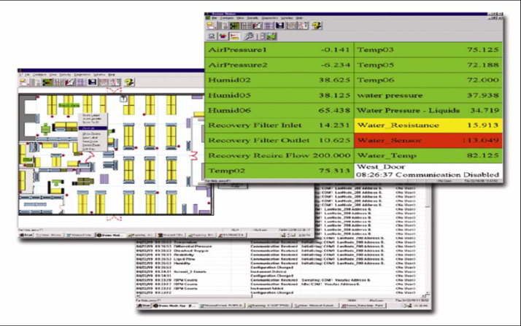
Gwarancja jakości
  Jakość naszych produktów monitorowana jest na poziomie poszczególnych procesów zachodzących w naszych pralniach, a wyniki pomiarów są stale monitorowane
  i rejestrowane.
  Wewnątrz grupy korzystamy
  z wiedzy i wzajemnych doświadczeń, aby zapewnić najwyższą jakość dla naszych klientów.

Slide 30
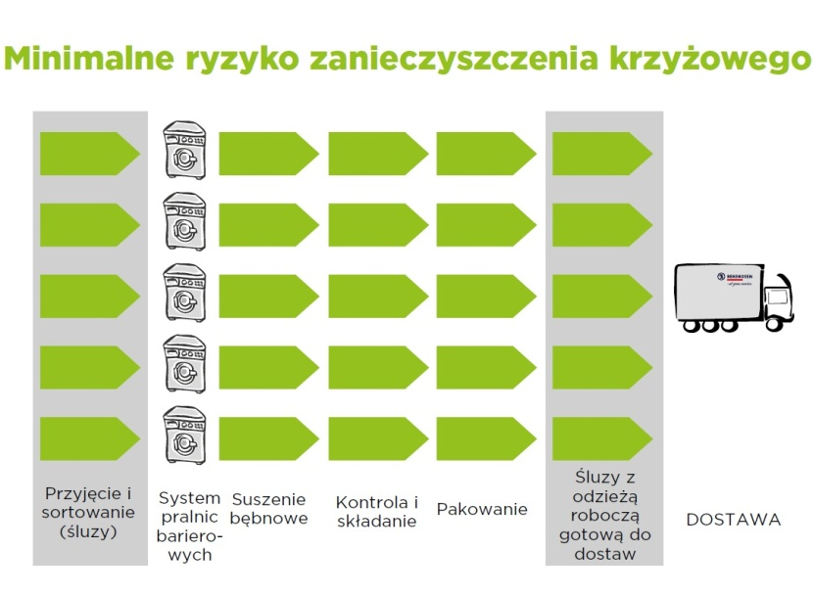
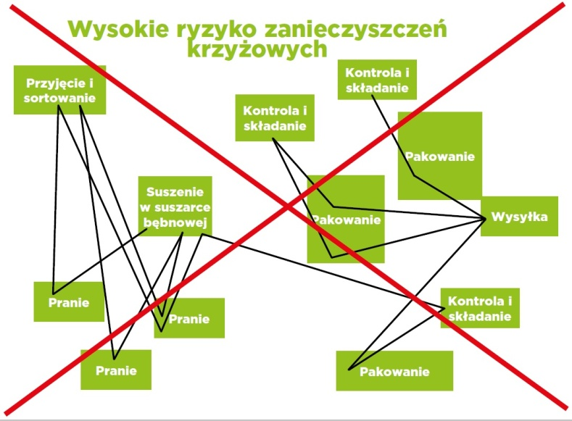
Gwarancja czystości
  Nasze wysoce wyspecjalizowane pralnie Cleanroom zapewniają najwyższą jakość usług, między innymi dzięki innowacyjnemu systemowi obsługi linii produkcyjnych CL 2000
  Dedykowani opiekunowie klienta pozwalają nam lepiej zrozumieć potrzeby naszych klientów.
  Nasza elastyczność i jakość są doceniane przez naszych klientów podczas systematycznie prowadzonych badań satysfakcji klienta.

Slide 31
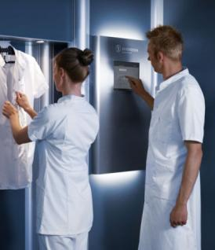
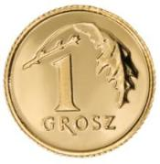

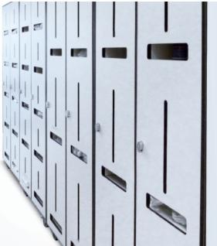
Innowacje i ciągły rozwój
UNILIN ®
System kontroli odzieży Berendsen, działający
w oparciu o mały chip elektroniczny wszyty
w odzież. Umożliwia on odczyt danych dotyczących użytkownika odzieży, ilości prań, wykonanych napraw.
UNIMAT ® G2
Automatyczna szatnia dostępna 24 godziny na dobę 7 dni w tygodniu dla Ciebie i Twoich pracowników. Pozwala zminimalizować koszty administracji odzieży
i gwarantuje dostęp do czystych kompletów zawsze, gdy to konieczne.
BOS ®
Berendsen Online Services. Dostep do systemu Online pozwala na bieżącą kontrolę stanu i ilości odzieży w obiegu, za pomocą przyjaznych dla użytkownika raportów.
Szafki FIFO
Wymuszona cyrkulacja odzieży gwarantuje, że Twoi pracownicy pobierają w pierwszej kolejności odzież z najkrótszym terminem przydatności.
Notes:
Waste management?

Slide 32
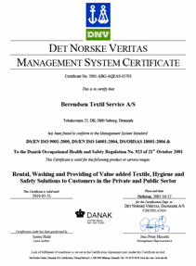



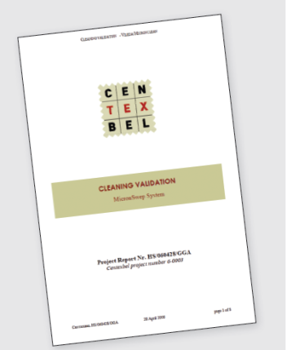

Gwarancja dokumentacji procesu
  Dlaczego Berendsen jest inny? – Bo potrafi udokumentować wszystko
  o czym mówi.

Slide 33
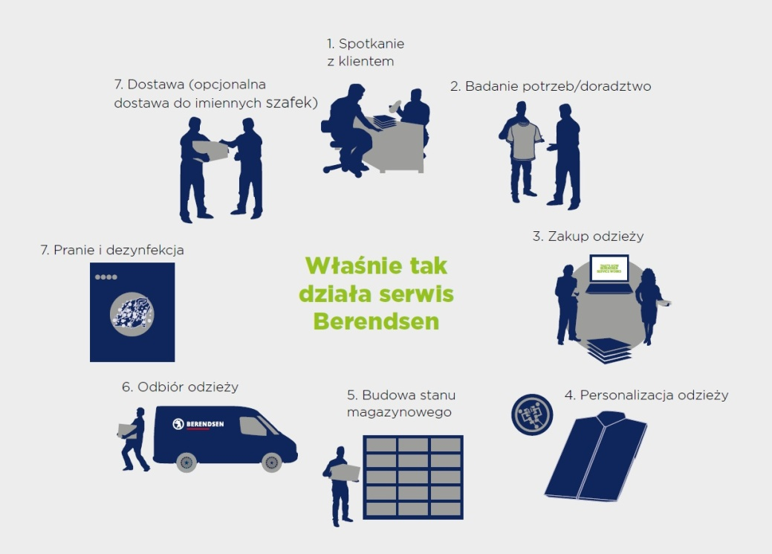
Po co zlecać obsługę w zakresie odzieży na zewnątrz?
Powierzając firmie Berendsen wszelkie czynności związane z zakupem, naprawami, praniem i logistyką odzieży, możesz skupić się na tym, w czym jesteś ekspertem – my jesteśmy ekspertami od odzieży.
Korzyści ze współpracy z Berendsen
Oszczędność
Lepsze wykorzystanie wewnętrznych zasobów
Fachowe doradztwo
Ochrona środowiska naturalnego
Brak inwestycji w odzież
Brak stanów magazynowych odzieży
Brak zagubień odzieży
Precyzyjna kontrola kosztów
Oszczędność czasu
Bezpieczeństwo

Slide 34













Zaufali nam:
Notes:
NOTE - Only show customers who have approved to be named
Mention others perhaps only in word.

Slide 35









Zaufali nam:
35

Slide 36
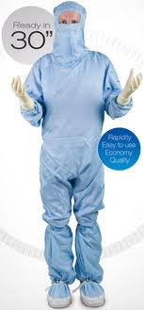
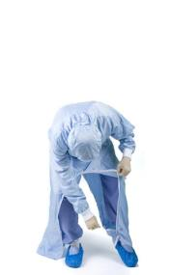
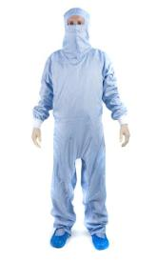
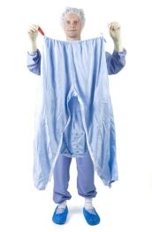
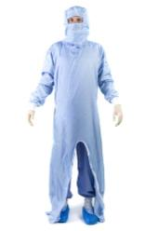
Zagadka
Ile czasu potrzeba na ubranie stroju Cleanroom???
BeMicron:
Nowość na rynku
Czas potrzebny na kompletne ubranie – 30 sekund
Ochrona stref kontrolowanych przed zanieczyszczeniami pochodzącymi od człowieka

Slide 37
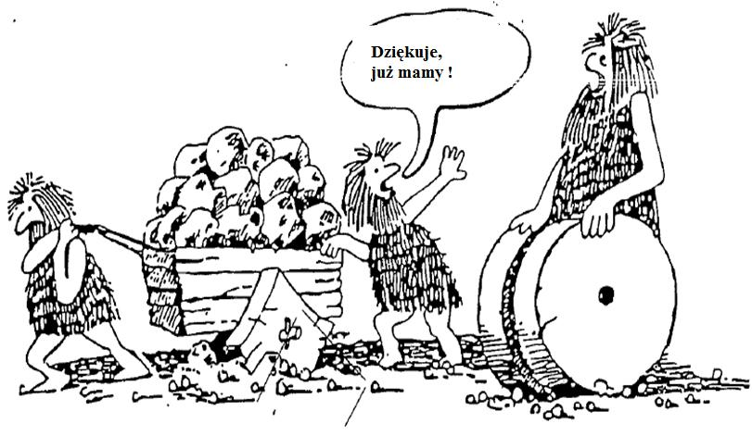

Slide 38
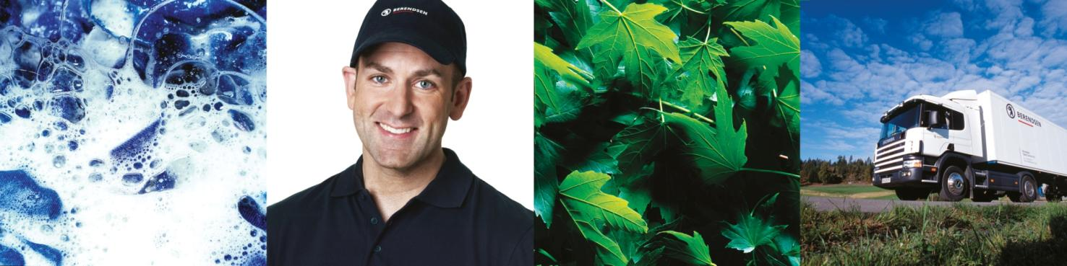
Zapraszamy do współpracy.

